Slide 1
PyTorch 講座 5
安藤 龍太朗

Slide 2
前回のおさらい
レイヤーについて
Convolution
Linear
BatchNormalization
ReLU
モデルの作成
nn.Module を必ず継承
forward:入力から出力までの処理を記述

Slide 3
5~6回でやること

Slide 4
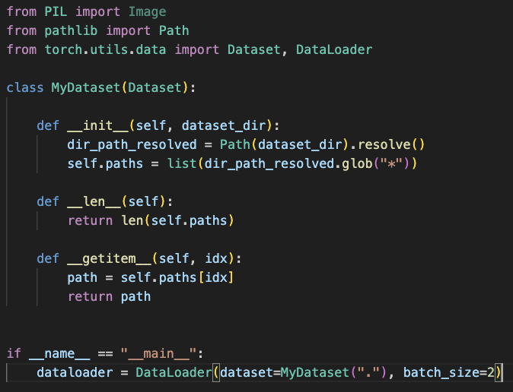
PyTorch - データセット・データローダー -
読み込み・前処理など、学習に用いるデータ関連全ての処理を担当
データセット：データを読み込み、前処理を施して返すまでの流れを記述
データローダー：データセットからデータを1つ受け取り、バッチ化する

Slide 5
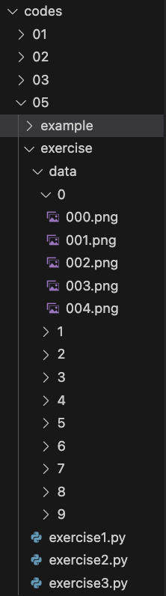
データセットのダウンロード
Githubのpytorch-training/codes/05/exercise/dataから取得してください。
cifar10
物体カラー写真の画像データセット
乗り物や動物
git clone https://github.com/shun74/pytorch-training
gitから取得できない人は下記から※Google Driveからダウンロード

Slide 6
Pathクラスについて

Slide 7

Path
なぜ学ぶか データセットを構築する際、データが格納されているフォルダ構造やファイル名にアクセスする必要がある。
Pathクラスとは ファイルパスの操作をPathクラス一つで完結することができる。 簡潔で直感的なコード
pathlibライブラリのPathクラス

Slide 8
Path
Pathクラスの以下のメソッドについて説明
resolve
glob
【/】演算子を使ってパスを追加
exists
mkdir

Slide 9
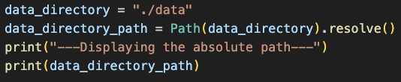

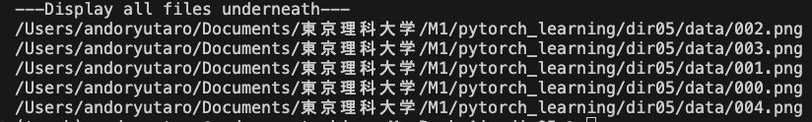
Path
resolve 絶対パスの取得
glob 配下にあるファイルの取得
recursive …

Slide 10
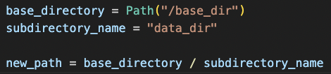

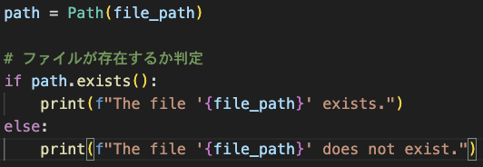
Path
【/】演算子を使ってパスを追加 パス連結
exists 存在するか

Slide 11
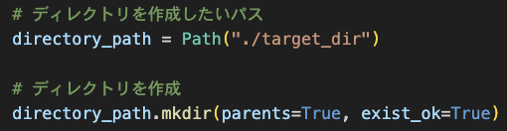
Path
mkdir ディレクトリ作成

Slide 12
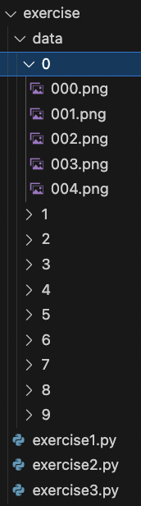
演習
dataディレクトリの絶対パスを出力してください。
dataディレクトリ配下のディレクトリを出力してください。 (1のインスタンスを使用)
dataディレクトリ配下の画像ファイルの数を出力してください。 (1のインスタンスを使用)

Slide 13
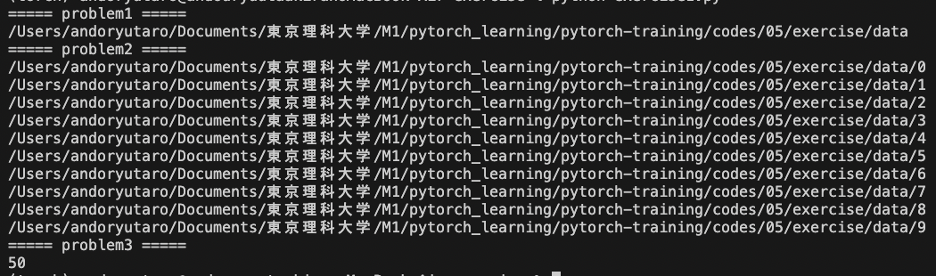
解答例

Slide 14
学習準備の事前知識

Slide 15
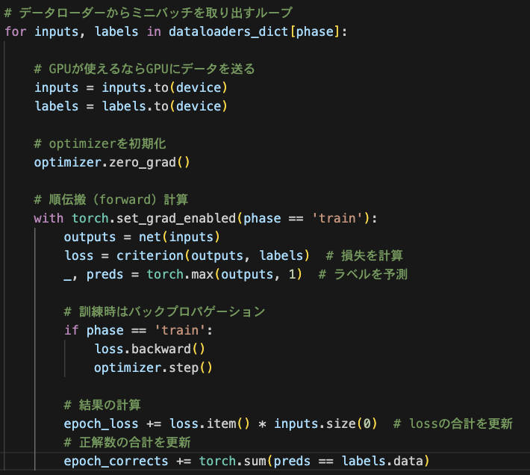
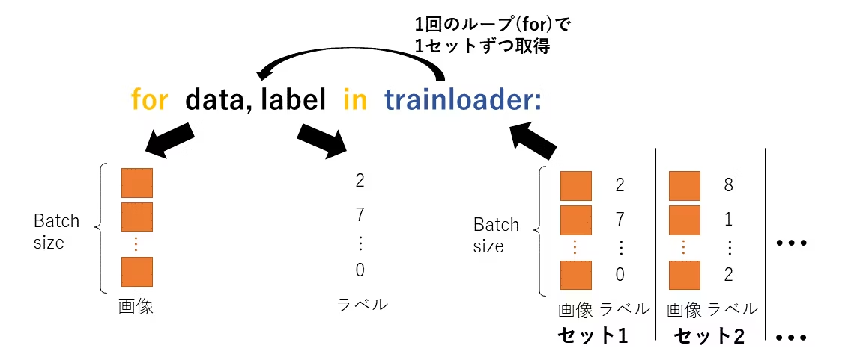
どのように学習するか
モデルにデータを入力し
予測結果と実際のラベルを比較する

Slide 16
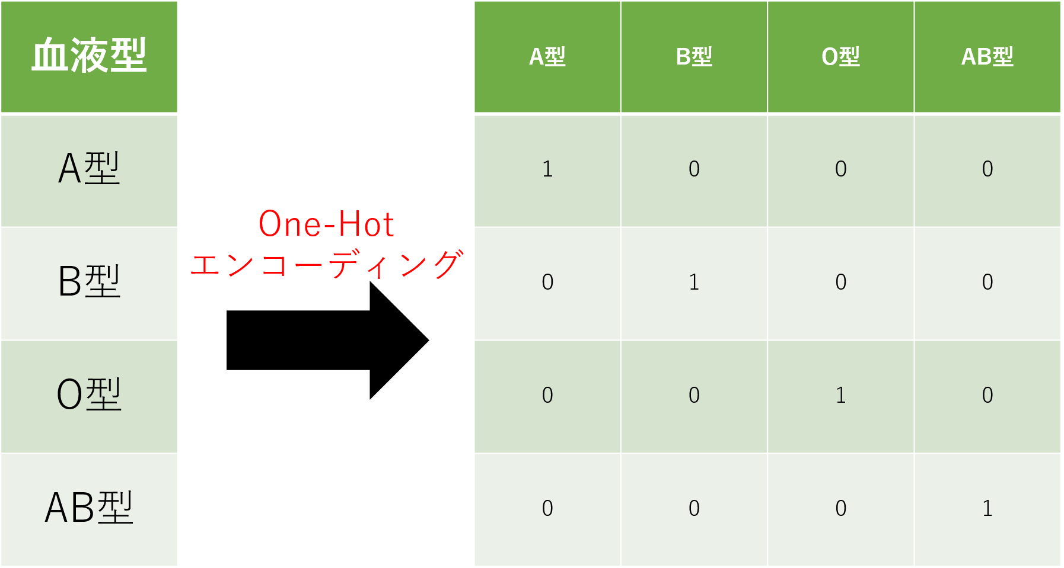
One-Hotとは
機械学習のカテゴリカルデータ（質的データ）を処理するための手法の一つ
カテゴリカルデータ（質的データ）を数値データに変換
カテゴリカルデータとは
数量的な大小関係がないデータ (色、血液型、地域...)
名義尺度 ラベルに順序がない(赤、青、黄)
順序尺度 カテゴリに順序がある(低、中、大)

Slide 17
データセットについて

Slide 18
データセットとは
データセット：データを読み込み、前処理を施して返すまでの流れを記述
torch.utils.data.Datasetクラスを継承する必要がある
実装する必要があるメソッド
__gititem__()
Datasetから一つのデータを取り出すメソッド
__len__()
Datasetのファイル数を返すメソッド

Slide 19
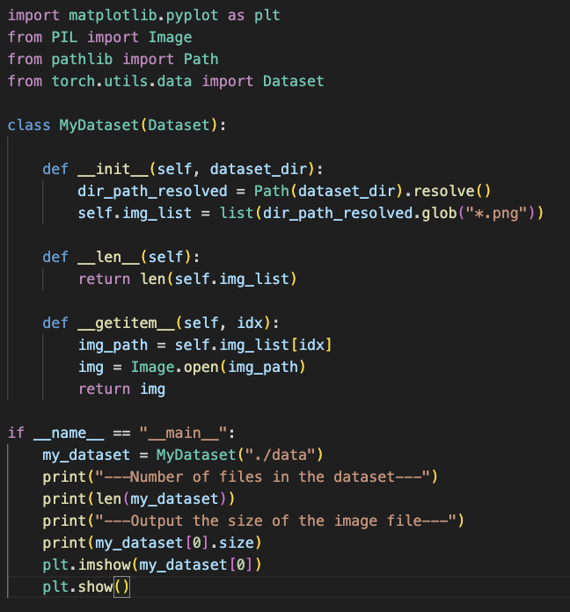
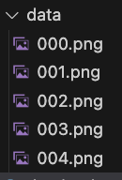
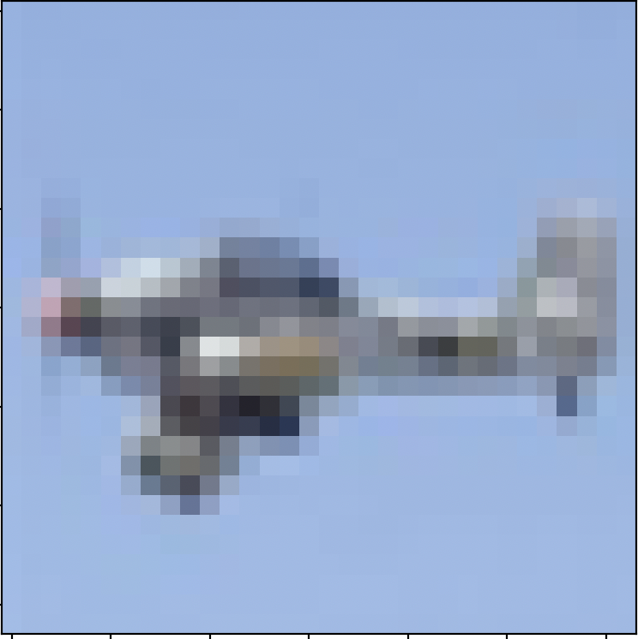

例
__getitem__() インデックスを内部で加算することでデータを参照する
コード実行時のファイル構造

Slide 20
演習
ダウンロードした画像ファイルのデータセットクラスを作成してください。
データセットの枚数を出力してください
画像サイズを出力してください
ヒント
Image.openでやっていること 画像ファイルを開いてImageオブジェクトを返す。
サイズ出力するメソッド sizeを使用することで大きさを取得する img: Imageクラスのインスタンス img.size

Slide 21

解答例

Slide 22
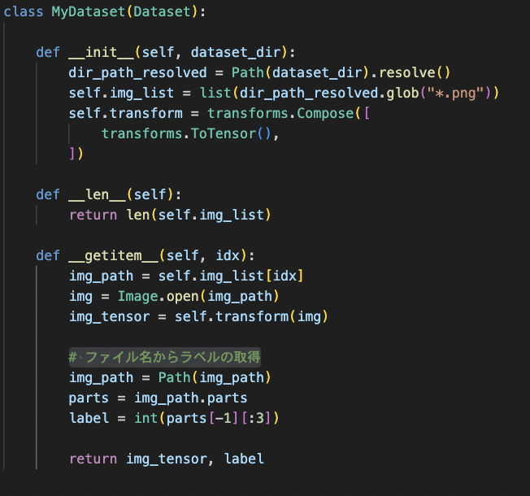


実際に使われる例
__getitem__():
データとラベルをペアで返す
tensor型に変更する
transforms.Compose関連は次回説明
img_path: Pathクラスのインスタンス
img_path.parts

Slide 23
演習
データセットで画像ファイルの大きさとラベルを一緒に出力してください。 ラベルは今回は画像ファイルの親ディレクトリの名前としてください。
画像ファイルの大きさを出力してください。
ラベルを出力してください。
ラベル
親dir

Slide 24

解答例

Slide 25
次回
Dataloaderの説明
transformsの説明
演習
5,6を組み合わせた出力

